Slide 1
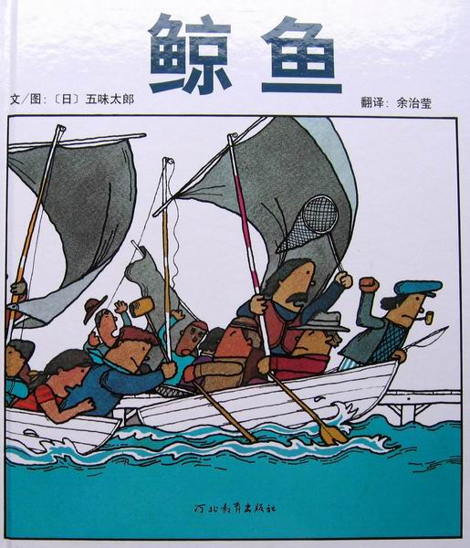

Slide 2
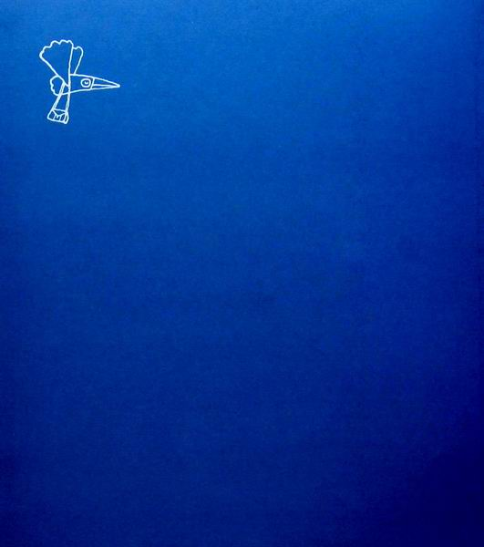

Slide 3
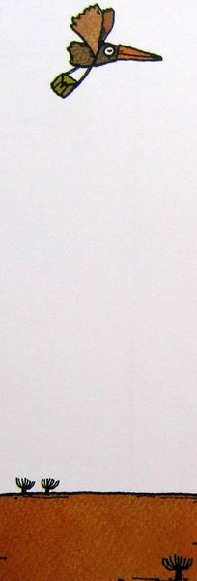
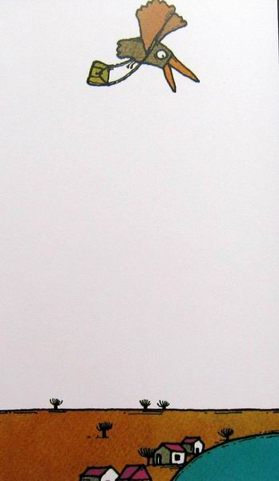
一只候鸟慢慢地飞过来，它飞到湖的上空时，吓了一大跳。

Slide 4
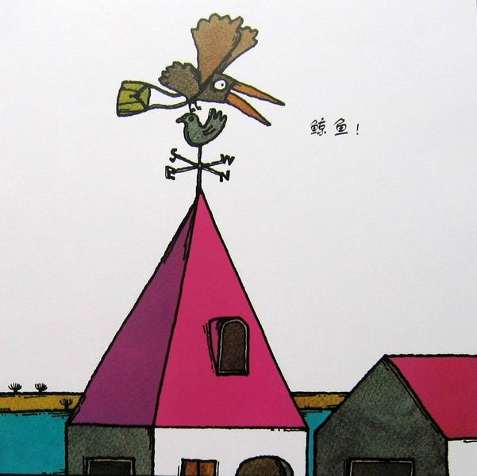
它停在村子里最高的屋顶上，尖声大叫！

Slide 5
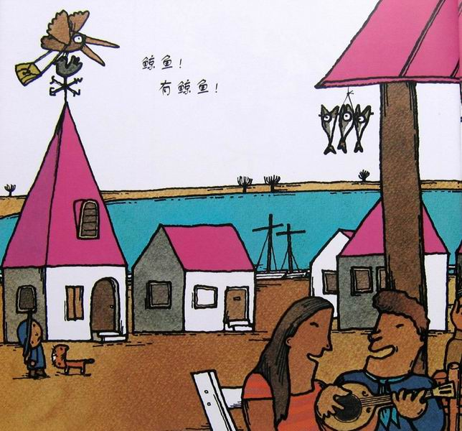
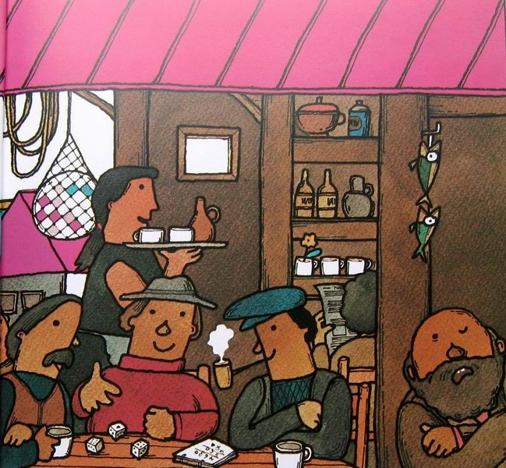
但是没有人理它。
这也难怪，这里靠湖边，谁知道鲸鱼是什么。
不过，有一位老先生知道。
因为他有一本关于鲸鱼的书。

Slide 6
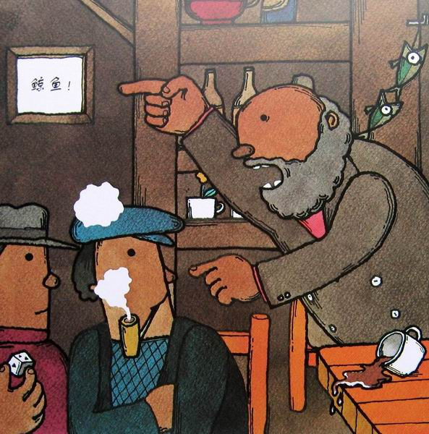
“是鲸鱼呢！大家快去抓鲸鱼！”
大伙儿都一愣一愣的：“鲸鱼是什么？”

Slide 7
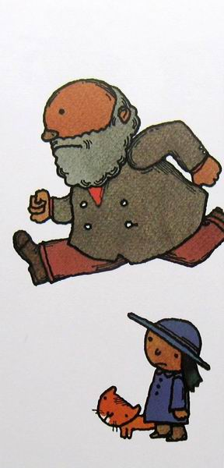
老先生急忙跑回家，又带着书跑回来。

Slide 8
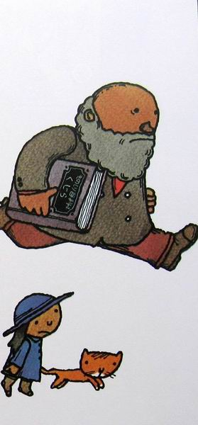
“身为渔夫不知道鲸鱼，太丢脸了。”

Slide 9
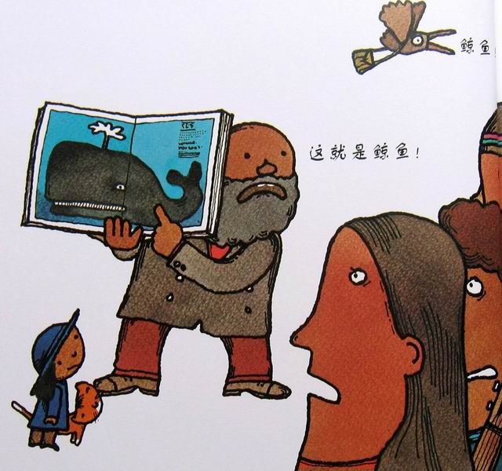
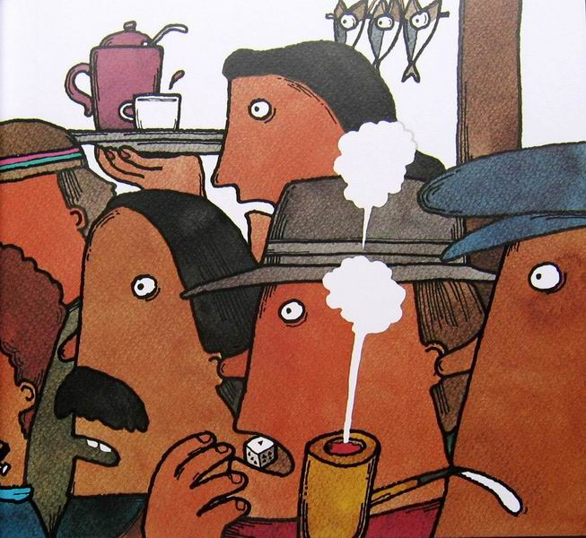
大家看了，都吓得两脚发软。
“哇，好可怕！”“好凶恶的脸！”“还会喷水呢！”
大家一听鲸鱼是可以吃的，个个又鼓起了勇气：“既然是可以吃的鱼，当然要抓了。再怎么说，我们是渔夫啊！”

Slide 10
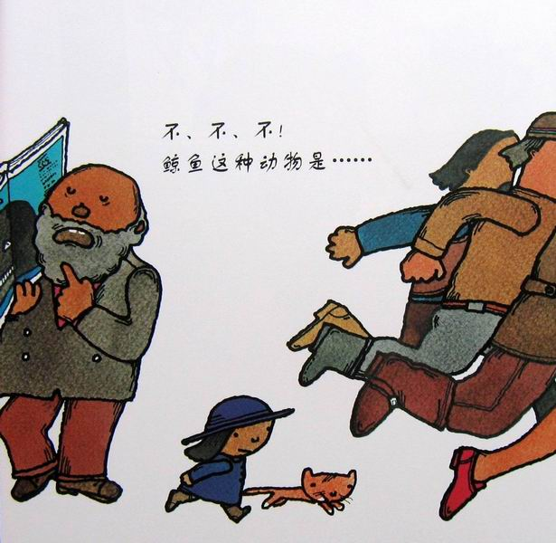
“鲸鱼不是鱼，是哺乳动……动……物……”
不过，老先生的话，谁也没听进去。

Slide 11
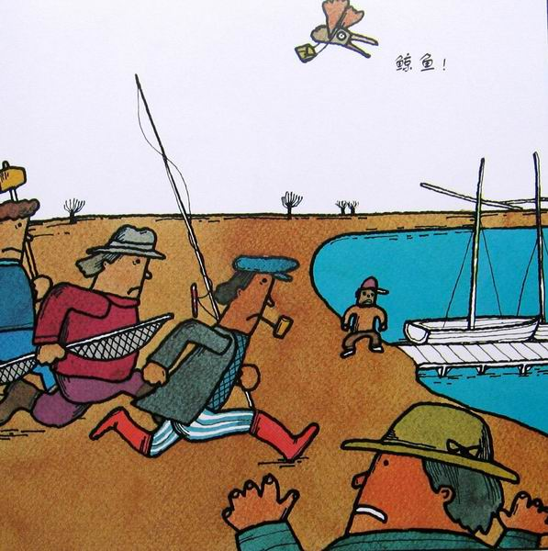
大家急急忙忙冲向码头。
全村的人都跑过来了。

Slide 12
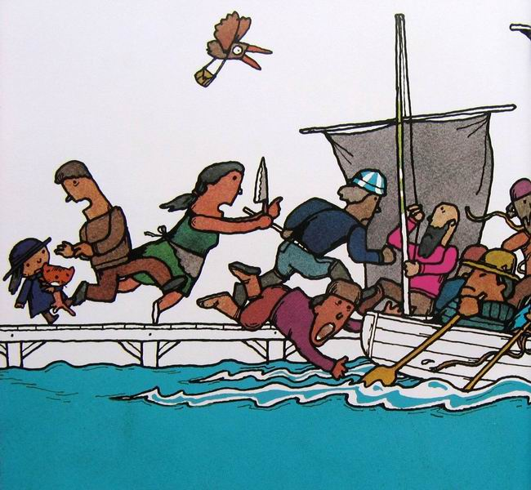
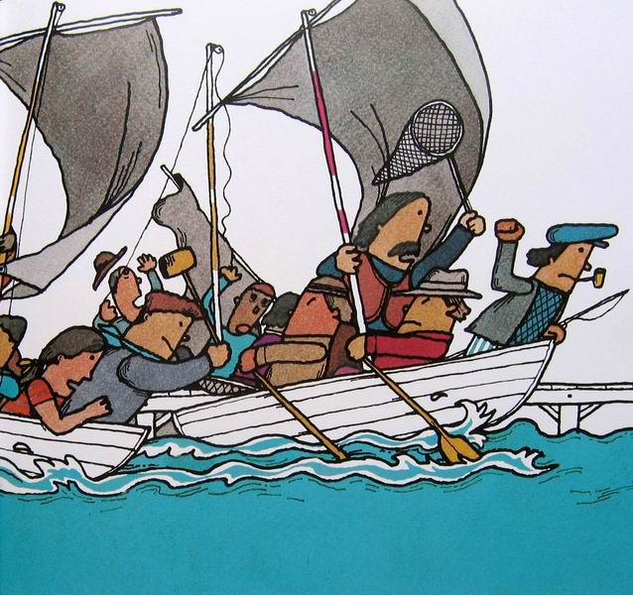
“抓鲸鱼去！”“怎么可以让你抢先！”
大家争先恐后地跳上自己的船去捕鲸鱼。
“不管怎样，鲸鱼是可以吃的鱼呀 ！”
“什么？鲸鱼不是鱼！谁管那么多。”

Slide 13
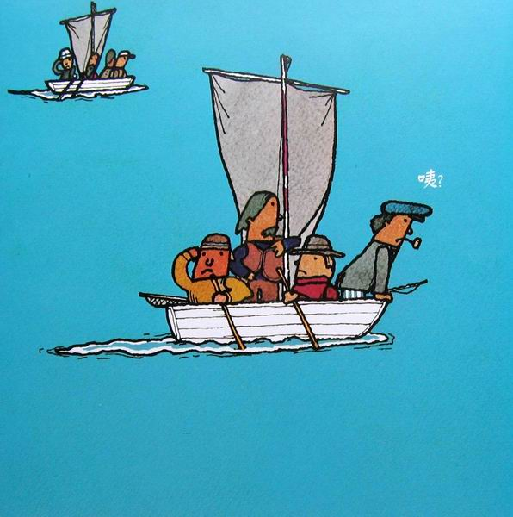
但是，大家辛辛苦苦地找了很久很久……
却一点儿也看不见鲸鱼的踪影。

Slide 14
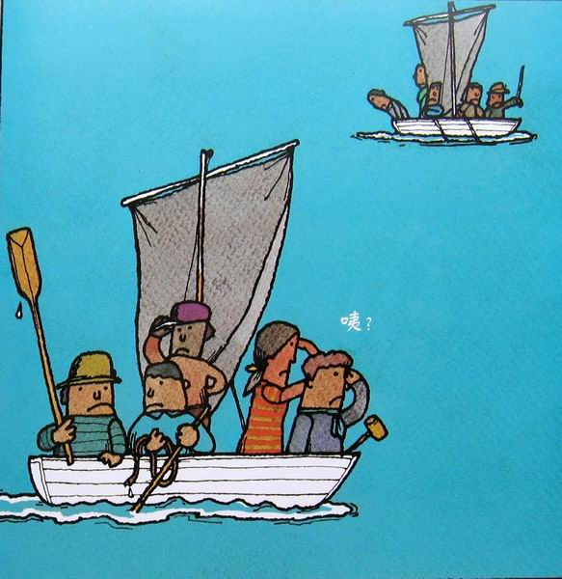
这里没有，那里没有，另外一边也没有。
到处都没有鲸鱼的踪影，真是奇怪。

Slide 15
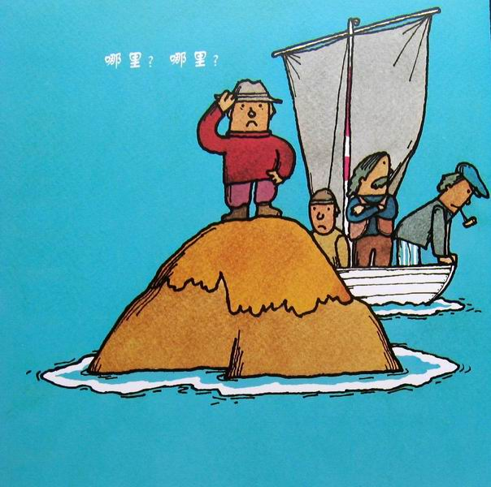
就连爬上湖中唯一的小岛——
四周望一圈，还是看不见鲸鱼。

Slide 16
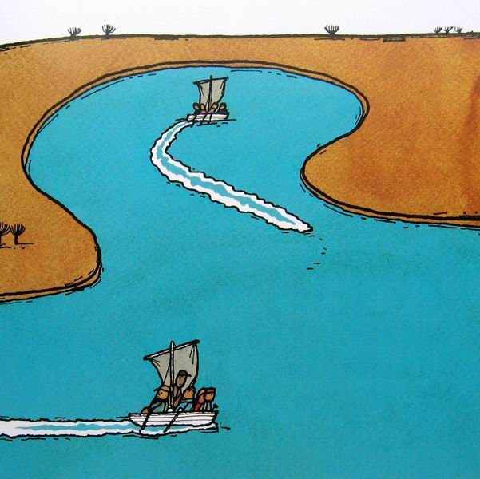
把船划进湖湾里找了又找，仍然没发现。
“我们才不怕鲸鱼，跳进湖里找找看……”

Slide 17
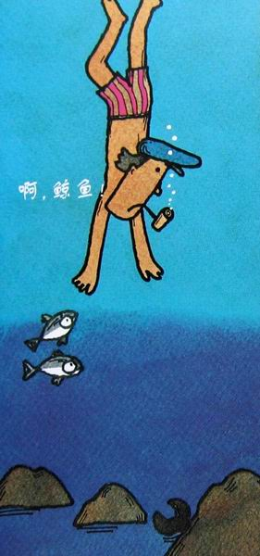
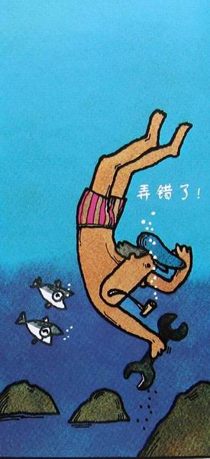
往这边扑通一跳。
没看见鲸鱼。

Slide 18
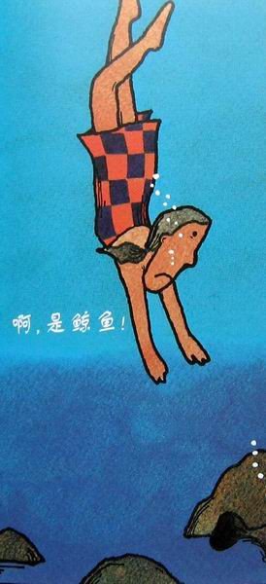
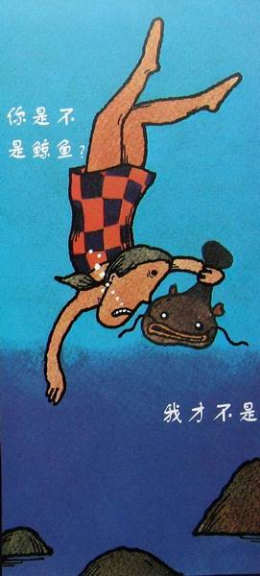
往这边扑通一钻。
还是没发现鲸鱼。

Slide 19
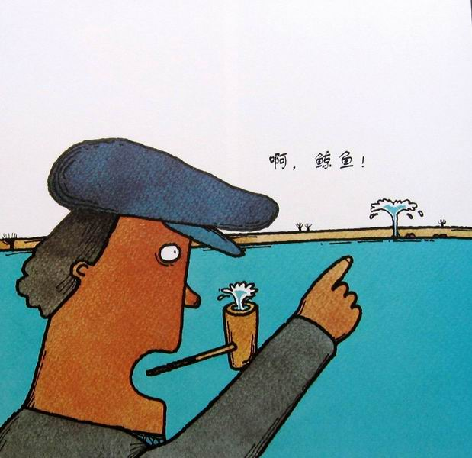
“鲸鱼出现了，这次绝对错不了！”
一群人匆匆忙忙地往对面划过去。

Slide 20
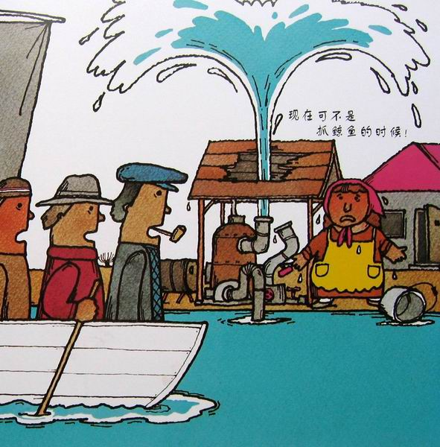
在这里还是看不见鲸鱼的踪影。
唉，真可惜，没看见鲸鱼。

Slide 21
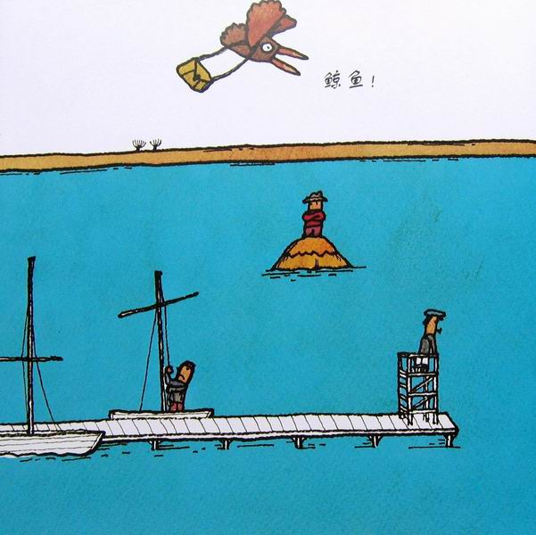
“我们不可以就这样放弃。”
大家决定轮流看守，从早晨到夜晚……

Slide 22
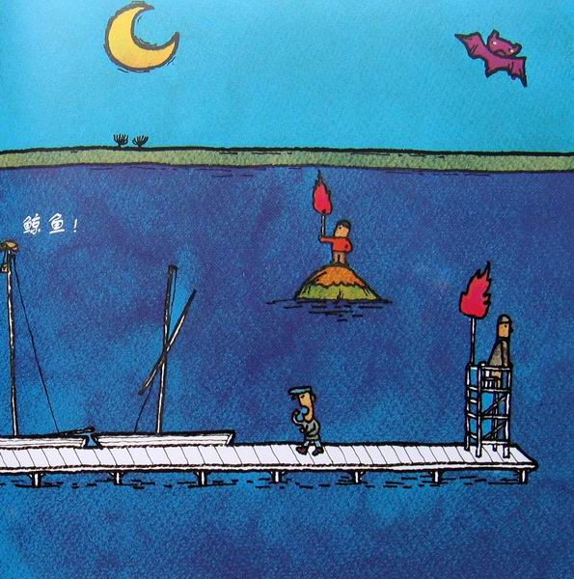
从夜晚到早晨，一点儿也不放松。
“无论如何非抓到鲸鱼不可！”

Slide 23
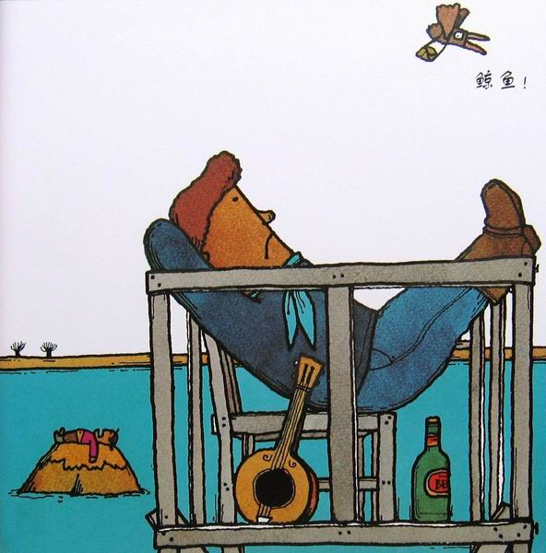
但是，日子久了，大家渐渐不耐烦了。
“那只笨鸟，会不会骗我们呢？”

Slide 24
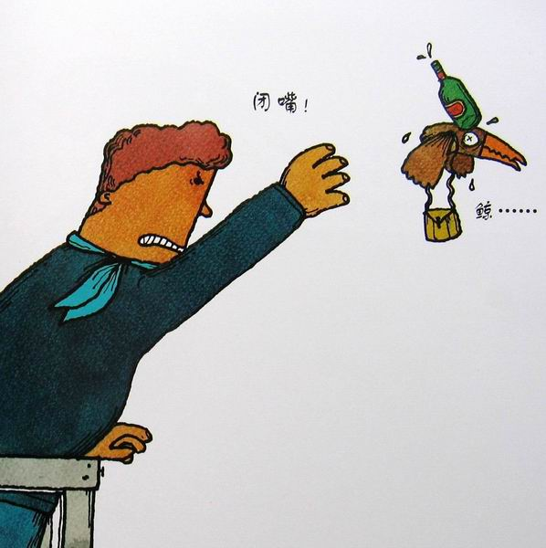
“没错，它一定是乱说！”
“我们真的是被这只鸟骗了！”

Slide 25
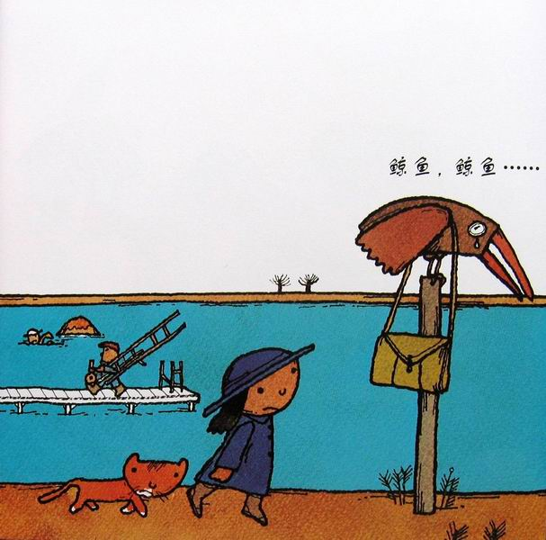
“不找了，哪有什么鲸鱼！”
大家生气地说。

Slide 26
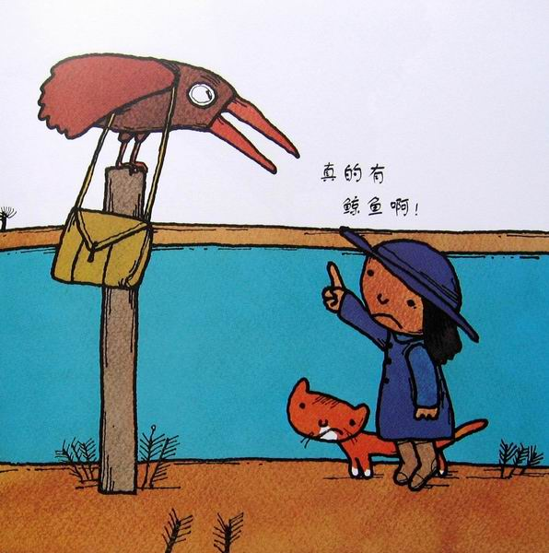
“你有没有说谎？”“我才没有说谎呢！”
“带我去，看看鲸鱼在哪里？”“来吧，上来抓紧我！”

Slide 27
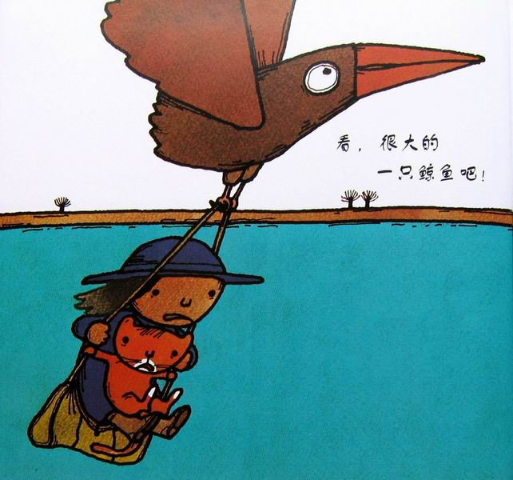

候鸟带着小孩冲上天空。
真的，真的呢！

Slide 28
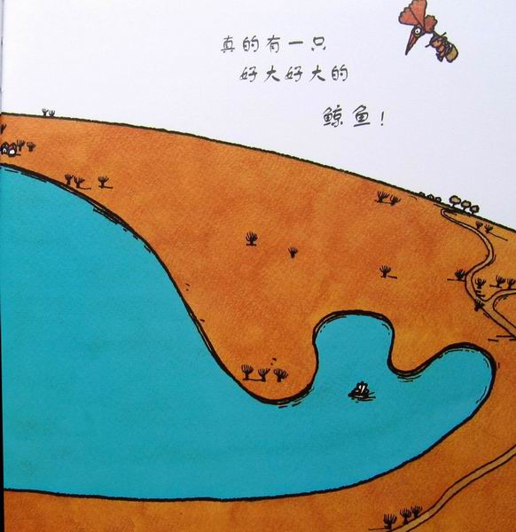
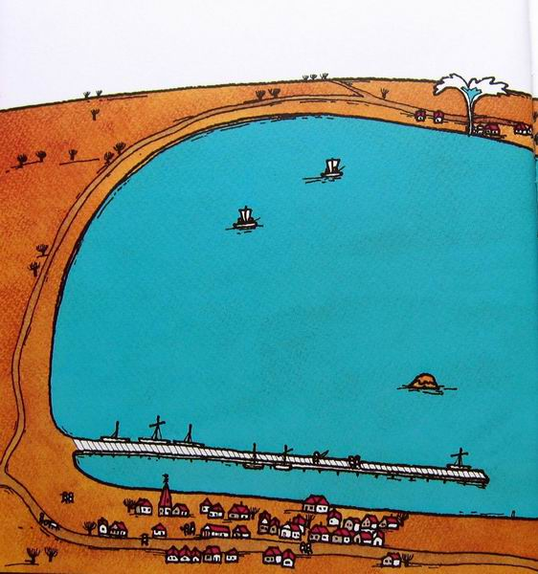

Slide 29
